Slide 1
Projet “Vos rêves”
Anissa, Eloham, Yanis, Enzo, Othman

Slide 2

Introduction
2

Slide 3

Sommaire
Mission 1
Mission 2
Mission 3
Mission 4
Conclusion
3

Slide 4
Mission 1 :
Recherche des STA adaptée aux besoins des nouveaux commerciaux
4

Slide 5
Recherche des STA aux besoins de nouveaux consommateurs
Critères des STA
Propositions commerciales
Logiciels à installer
Eléments de configuration et de paramétrage
Procédure de pré-délivrance
5

Slide 6
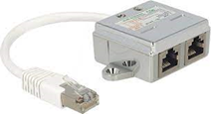

Critères des STA
Port rj45
Ordinateur léger
Processeur M1, i5 ou i7
Mémoire vive à 8Go
Stockage à 512Go
Carte graphique
Accessoires
6

Slide 7



Propositions commerciales
Logiciels à installer
Ports
Processeur
Carte graphique
Mémoire
Système d’exploitation
Prix
Salesforce
Pipedrive
Asana
Microsoft teams
Expensify
Google analytics
7

Slide 8

Eléments de configuration et de paramétrage
Création d’un compte + mot de passe
Mises à jour
Installation de pares-feux
Chiffrement
Gestion des accès
VPN
Organisation
Configuration
8

Slide 9
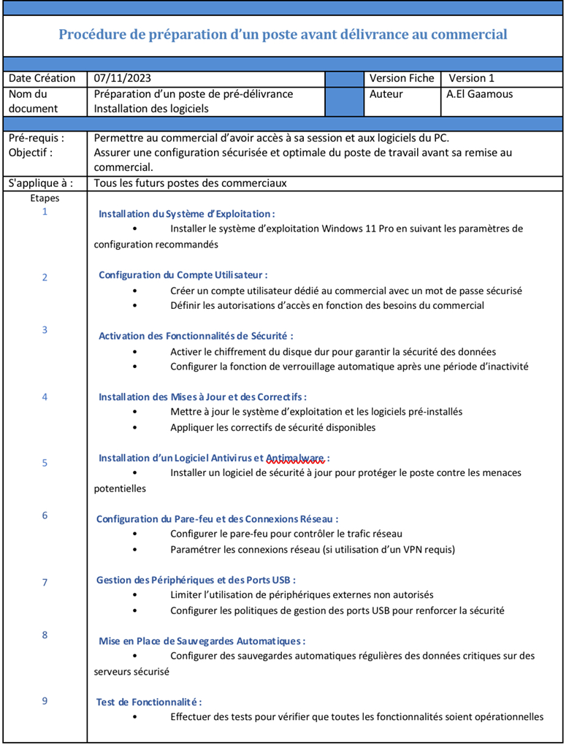
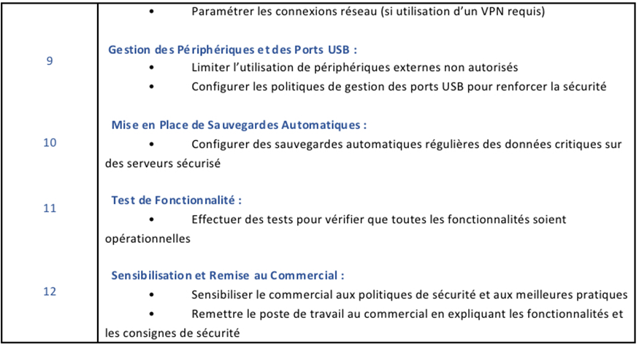
Fiche de procédure de pré-remise des STA aux commerciaux
9

Slide 10
Mission 2 :
Renouvellement du parc d’imprimantes
10

Slide 11

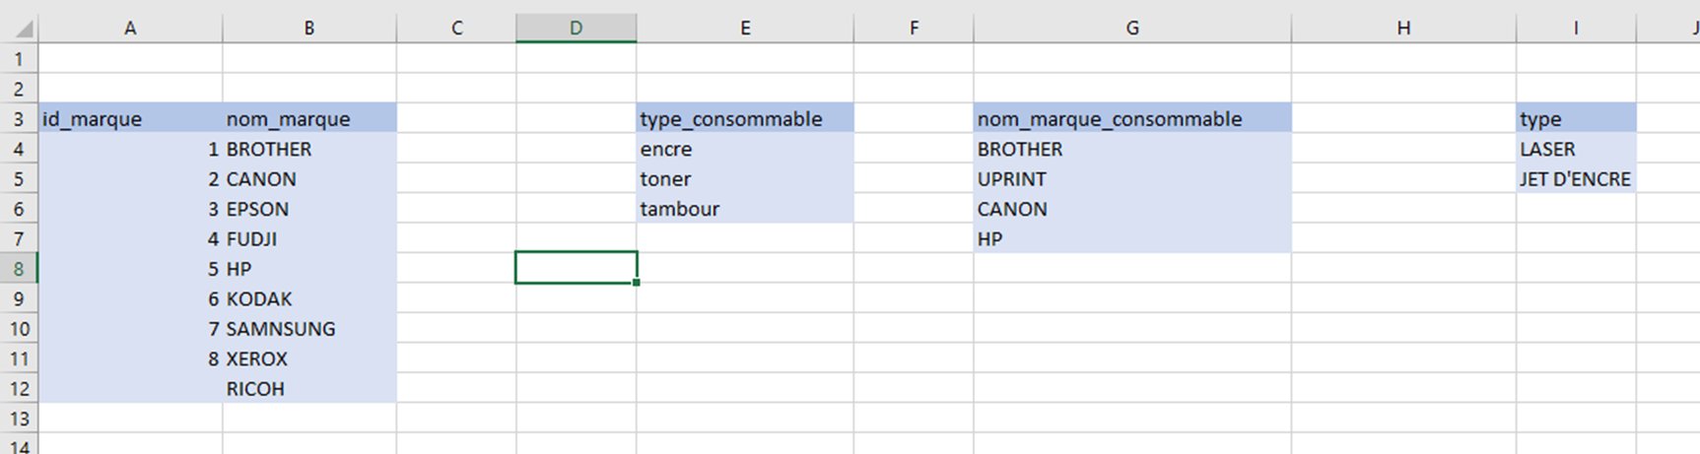
Imprimantes et consommables
Feuille de référence
11

Slide 12
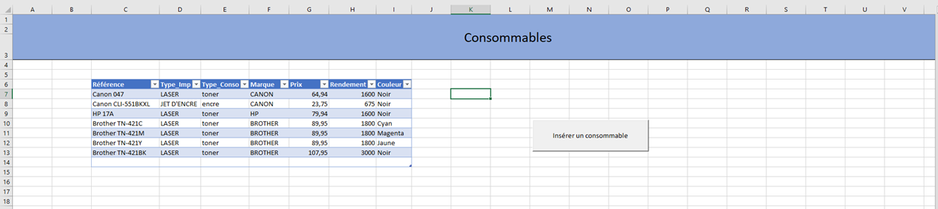
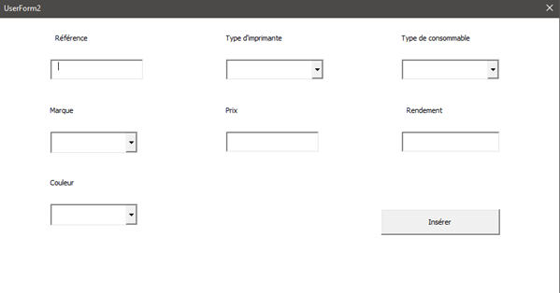
Imprimantes et consommables
Feuille des consommables
12

Slide 13
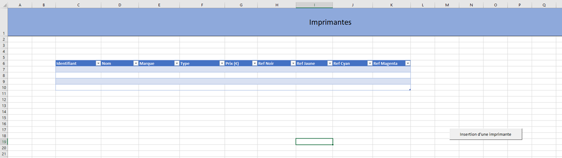
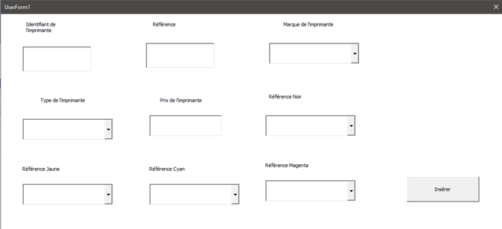
Imprimantes et consommables
Feuille des consommables
13

Slide 14
Mission 3 :
Expression des besoins et conception d’un prototype
14

Slide 15
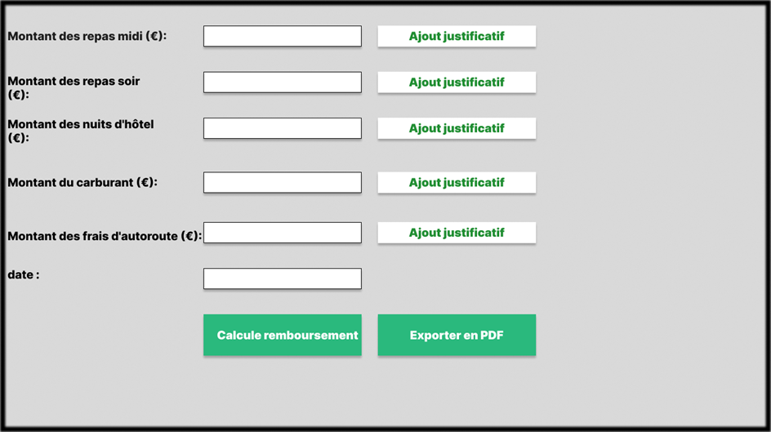
Expression des besoins et conception d’un prototype
15

Slide 16
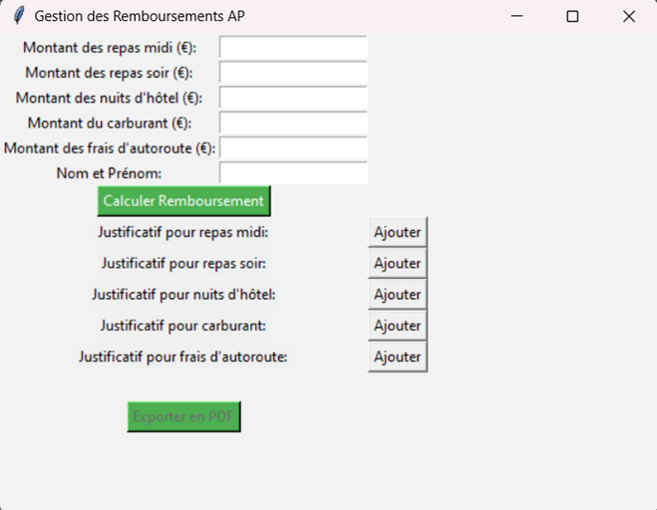
Expression des besoins et conception d’un prototype
15

Slide 17
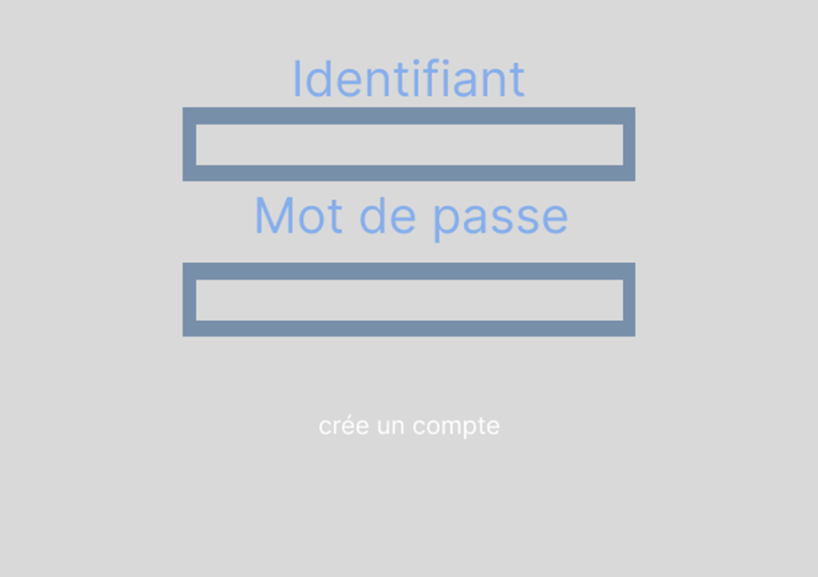
Expression des besoins et conception d’un prototype
15

Slide 18
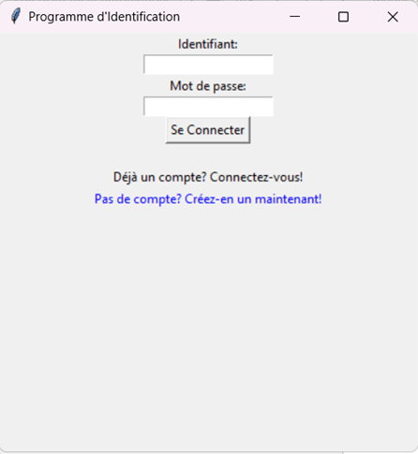
Expression des besoins et conception d’un prototype
15

Slide 19
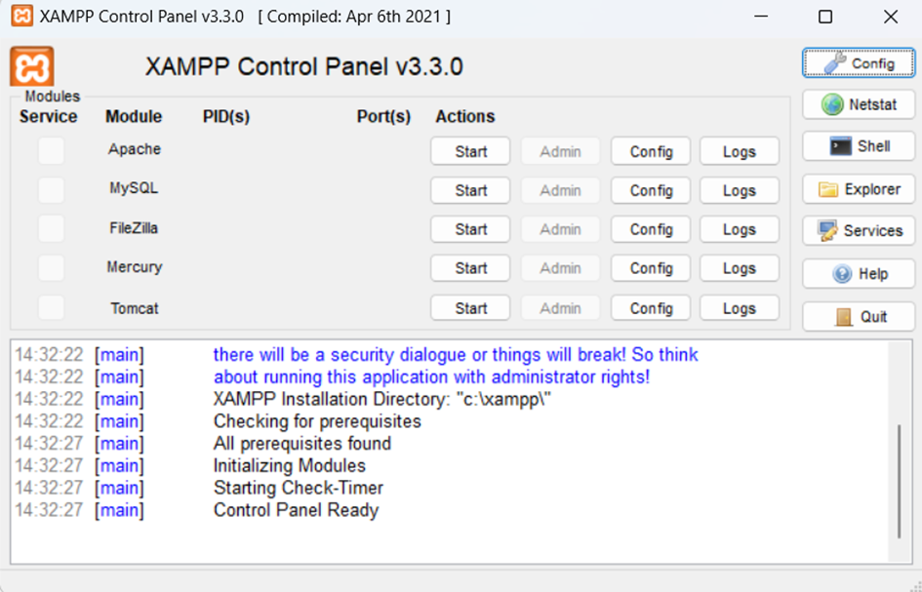
Expression des besoins et conception d’un prototype
15

Slide 20
Mission 4 :
La protection du système d’information de l’entreprise
17

Slide 21

La protection du système d’information de l’entreprise
Diaporama sur les différents risques d’attaque et comment se défendre
Elaboration de la charte en format html imprimable
15

Slide 22

Diaporama
Trouver les attaques qui auraient pu toucher VosRêves
Comment aurait-elle pu toucher l’entreprise
Par quel moyen l’entreprise peut se protéger de ces attaques
15

Slide 23
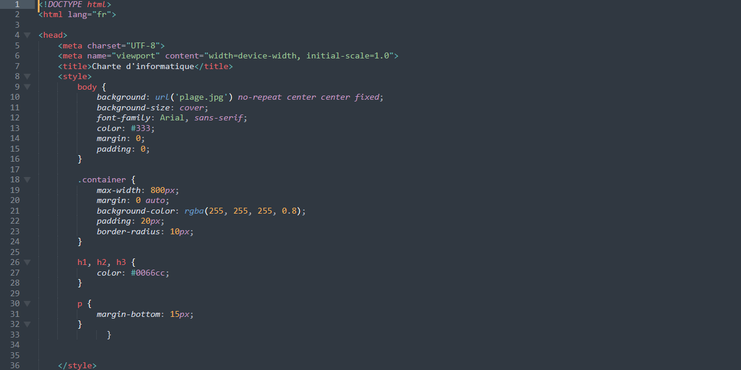
Chartre
Informatique HTML
Réalisation de la chartre
Codage
Langage HTML
15

Slide 24
Mission 5 :
La mise en oeuvre d’un outil de gestion de projet
17

Slide 25


La mise en oeuvre d’un outil de gestion de projet
15

Slide 26
Conclusion
Travail en groupe,
Esprit d'équipe,
Organisation,
Importance des maquettes,
Contacter le client pour vérifier les besoins,
Difficulté rencontrée.

